Slide 1



GLOBAL-TERROSIM
Visualizzazione scientifica E analisi dei dati
Sul terrorismo globale dal 1970 al 2017
Lorenzo Lamberti – 12870A

Slide 2
INTRODUZIONE
Ho analizzato il fenomeno del terrorismo a livello globale, con particolare attenzione all’Europa.
Attraverso i dati storici sugli attacchi, sulle vittime e sui gruppi coinvolti, possiamo osservare come sono cambiati nel tempo per numero, modalità e obiettivi.
Questa panoramica ci aiuta a capire meglio l’evoluzione e l’impatto del terrorismo nella nostra società.

Slide 3
Obiettivo
Cosa vogliamo capire?
Come si è evoluto il terrorismo nel mondo
Qual è stato l’andamento in Europa
Chi sono i gruppi più attivi e chi colpiscono
Come sono cambiate le tattiche nel tempo

Slide 4
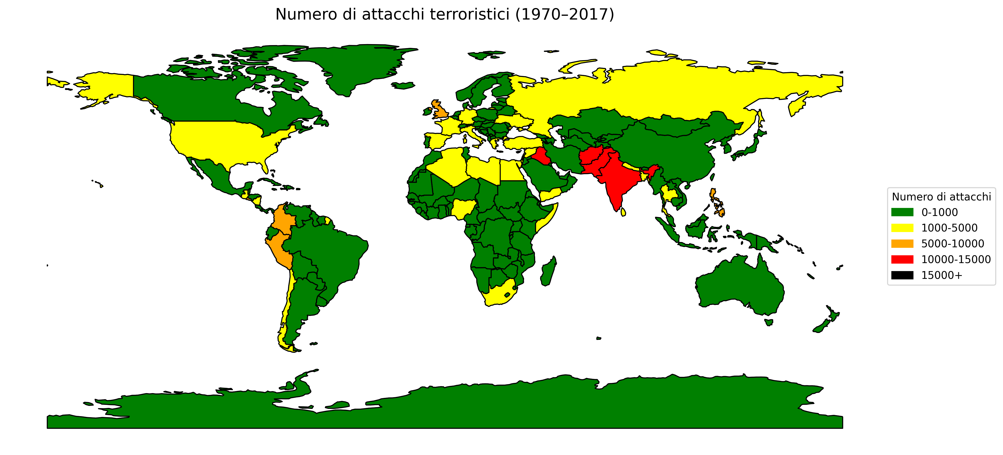
Attacchi terroristici nel mondo (1970-2017)
La mappa mostra la distribuzione degli attacchi terroristici nel mondo dal 1970 al 2017.
La maggior parte dei Paesi ha registrato meno di 1000 attacchi.
Medio Oriente e Asia meridionale emergono come le aree più colpite, con un numero molto elevato di eventi.
Alcuni Paesi europei, americani e africani mostrano livelli intermedi.

Slide 5
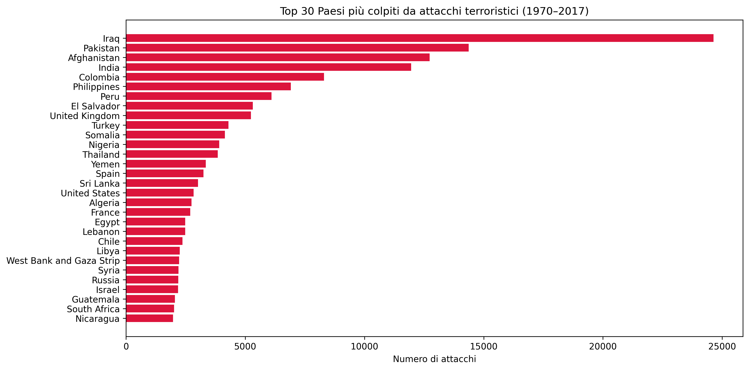
Attacchi terroristici nel mondo (1970-2017)
Il precedente istogramma mostra i 30 Paesi che hanno subito il maggior numero di attacchi terroristici tra il 1970 e il 2017.
Spiccano Paesi come Iraq, Pakistan e Afghanistan con numeri nettamente superiori.
Si nota come gran parte degli attacchi sia concentrata in un ristretto gruppo di nazioni, indicando aree di forte instabilità.

Slide 6
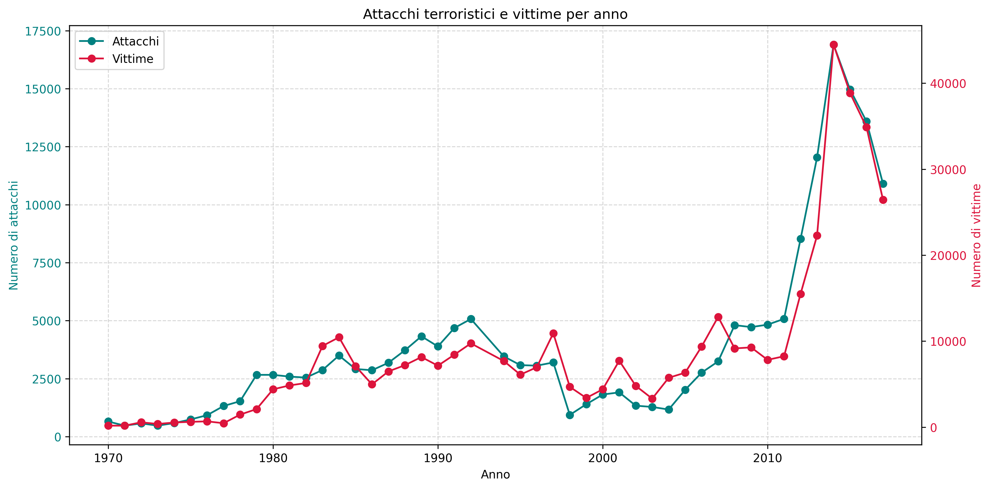
Attacchi e vittime nel tempo (1970–2017)
Grafico combinato a doppio asse (line plot) che mostra l’andamento temporale:
del numero di attacchi terroristici (linea teal, asse sinistro),
e del numero totale di vittime (linea rossa, asse destro).
Si osserva un trend in crescita negli anni 2000, con un picco di vittime particolarmente evidente dopo il 2010.
Obiettivo: Analizzare come si sono evoluti nel tempo sia la frequenza degli attacchi sia la loro letalità.

Slide 7
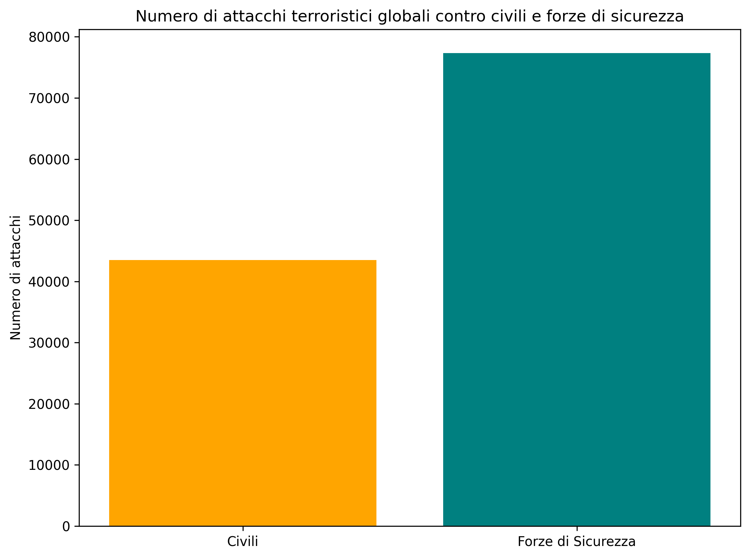
Obiettivi principali degli attacchi
Grafico a barre verticali che mostra il numero totale di attacchi terroristici globali (1970–2017) diretti contro:
Civili
Forze di sicurezza
Il grafico evidenzia come le forze di sicurezza siano state il bersaglio più frequente, seguite dai civili.
Fornisce un quadro immediato dei principali obiettivi del terrorismo a livello globale.

Slide 8
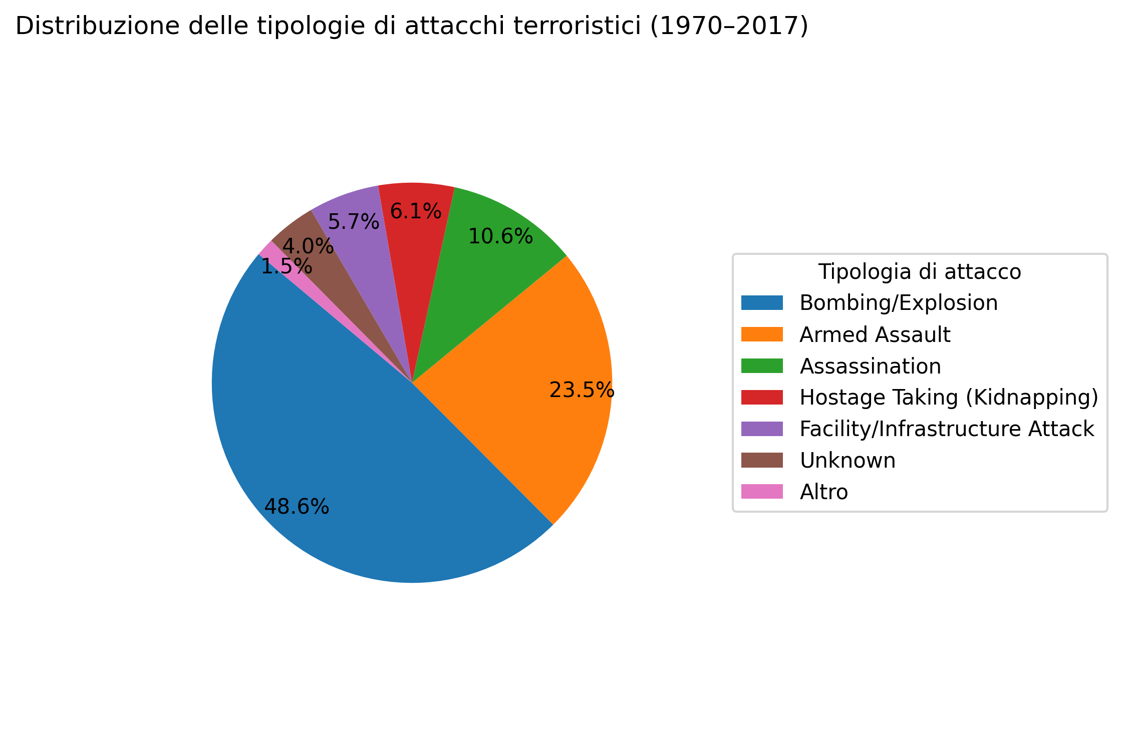
TIPOLOGIE DI attacchi terroristici
Il grafico a torta mostra come la maggior parte degli attacchi nel periodo considerato
Questo grafico mostra che circa il 65% degli attacchi terroristici è avvenuto tramite esplosivi o armi da fuoco, confermando una preferenza strategica per modalità a impatto immediato e visibilità massima. Le altre tipologie giocano un ruolo minore ma contribuiscono a definire la versatilità tattica degli attori coinvolti.”

Slide 9
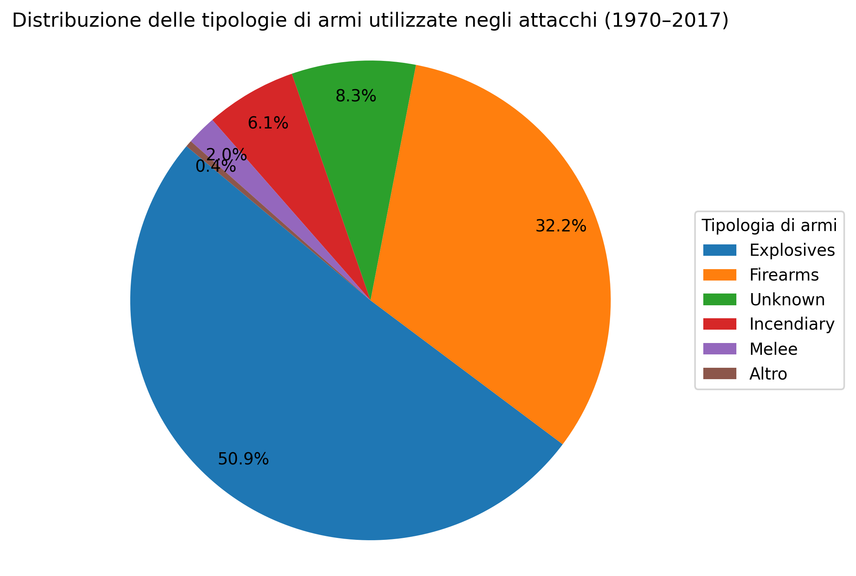
TIPOLOGIE DI ARMI usate negli attacchi terroristici
La maggior parte degli attacchi terroristici è stata condotta usando esplosivi e ordigni improvvisati (IED), seguiti da armi da fuoco, che insieme coprono oltre il 70% dei casi.
Le altre tipologie, come incendiari, veicoli e armi bianche, rappresentano quote molto più ridotte.
Solo una piccola parte ricade nella categoria "Altro", che include armi non convenzionali (chimiche, biologiche, ecc.), confermando la loro rarità.

Slide 10
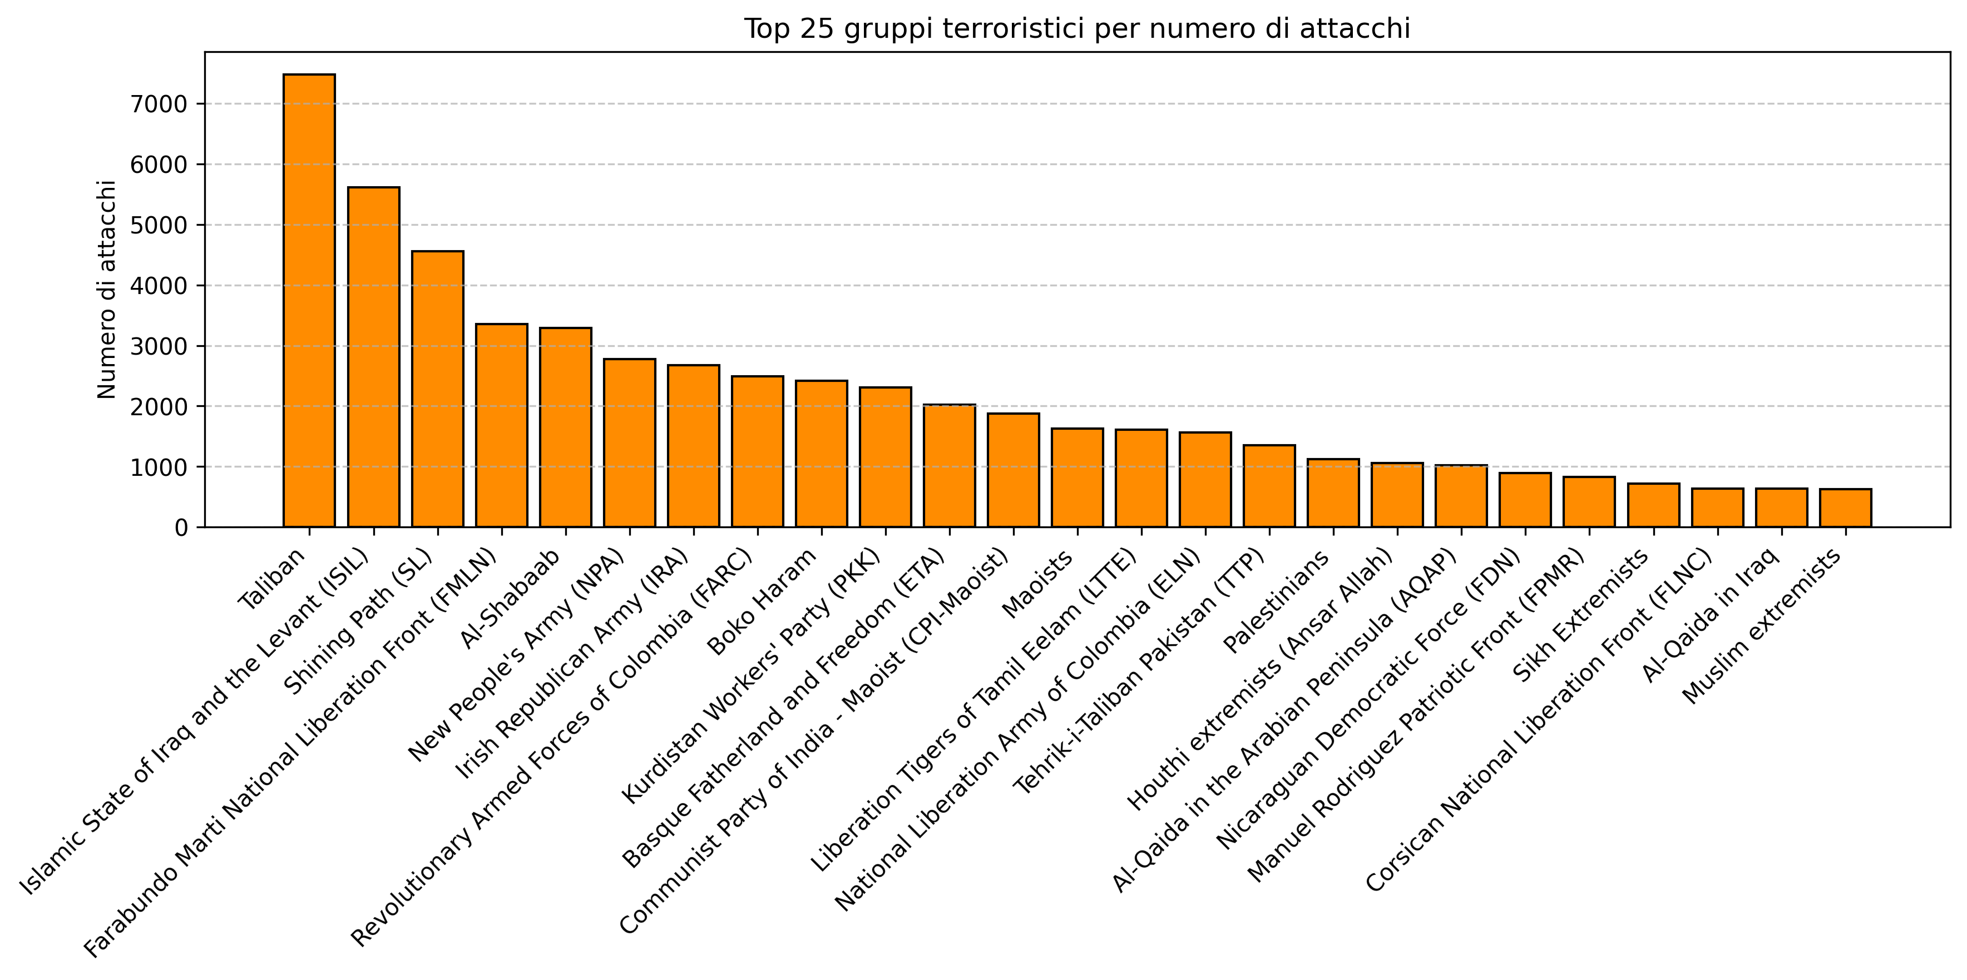
Top 25 gruppi terroristici per numero di attacchi
Il grafico a barre mostra i principali gruppi terroristici responsabili del maggior numero di attacchi a livello mondiale.
In testa troviamo organizzazioni come i Talebani, l’ISIS e le FARC, che si distinguono nettamente per intensità delle attività.
Questo evidenzia come pochi gruppi concentrino una quota significativa degli attacchi globali.

Slide 11
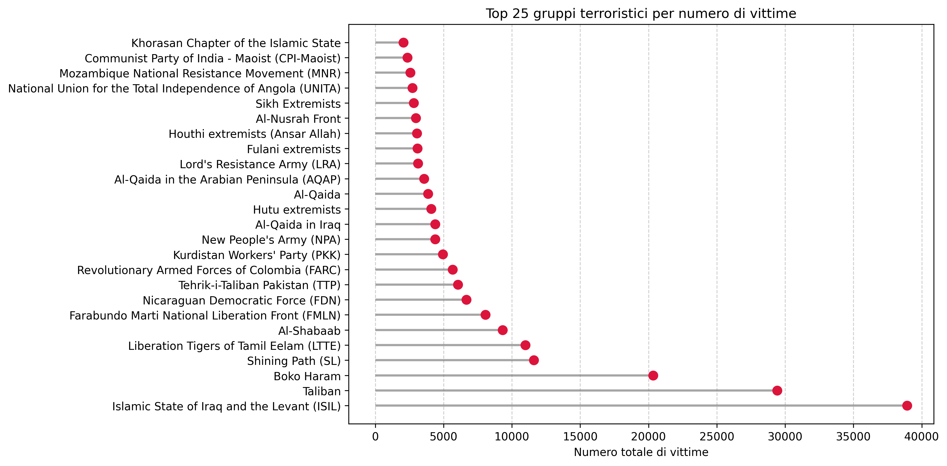
Top 25 gruppi terroristici per numero di vittime
Il grafico a linee orizzontali mette in evidenza i gruppi terroristici responsabili del maggior numero di vittime a livello globale.
Spiccano organizzazioni come ISIS, Al-Qaida e Boko Haram, che hanno causato un impatto umano particolarmente elevato rispetto agli altri gruppi.
Questo mostra come, oltre alla frequenza degli attacchi, ci siano organizzazioni che si distinguono per la loro estrema letalità.

Slide 12
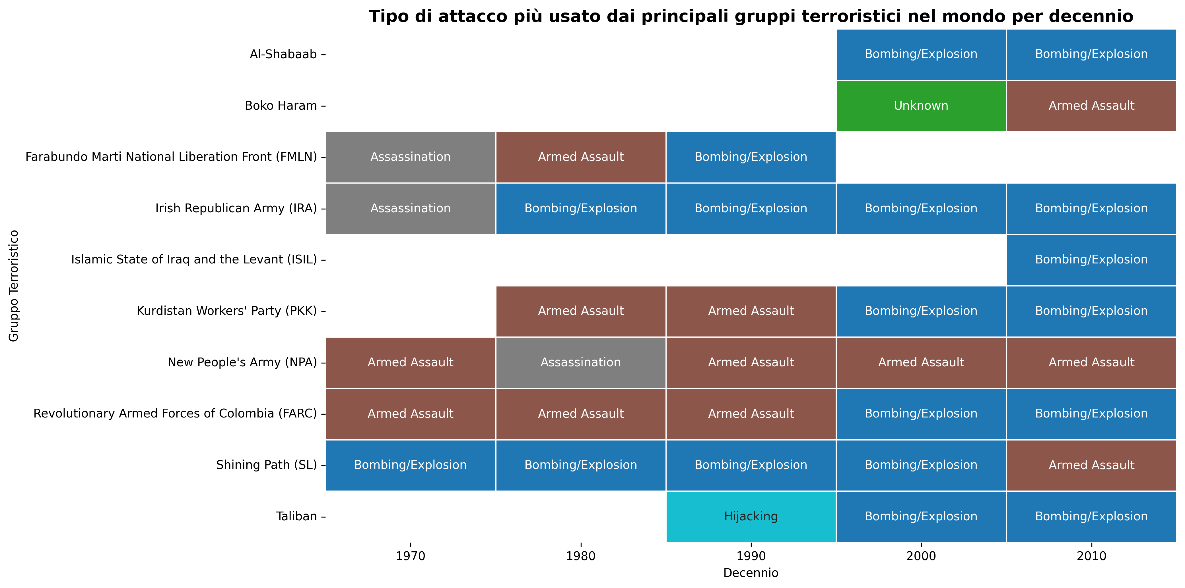
Tipo di attacco più usato dai principali gruppi terroristici per decennio
Il grafico è una heatmap che mostra come si sono evolute le strategie dei 10 gruppi terroristici più attivi, indicando per ogni decennio il tipo di attacco più frequentemente utilizzato.
Si nota come alcuni gruppi mantengano tattiche costanti, mentre altri variano approccio nel tempo.
Permette di visualizzare a colpo d’occhio la diversificazione o la stabilità delle modalità operative delle principali organizzazioni terroristiche.

Slide 13
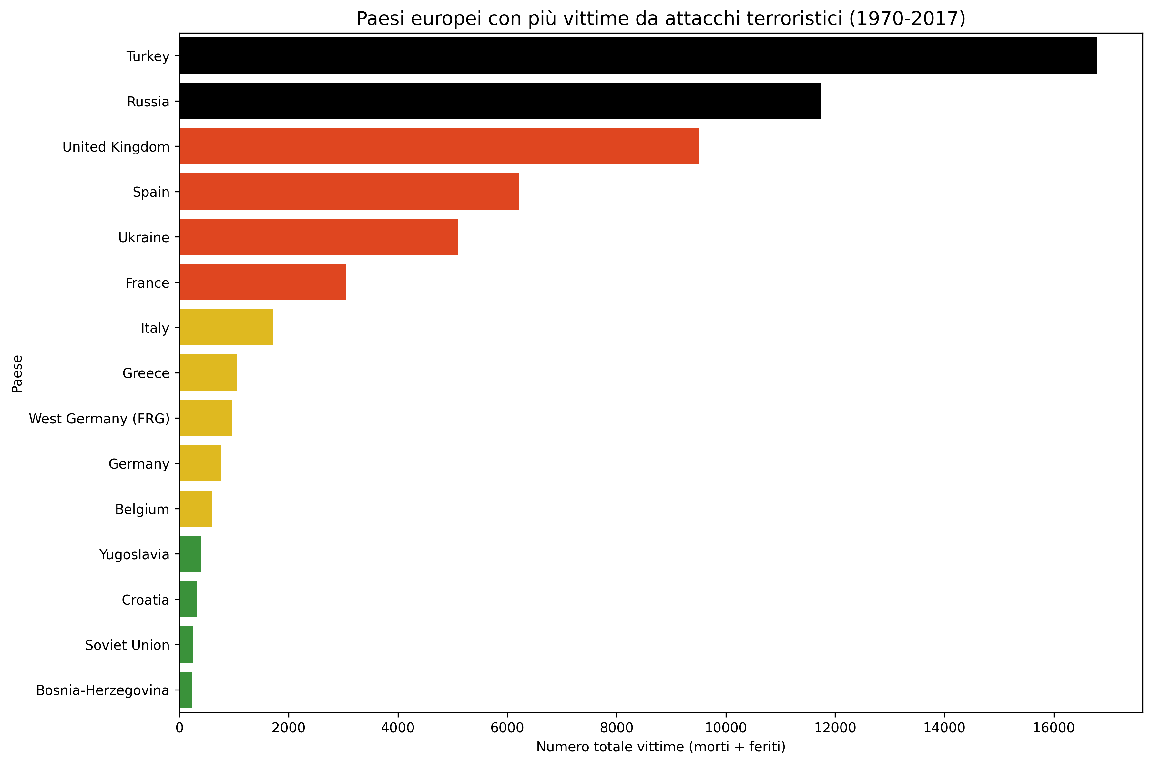
FOCUS Sull’europa
Il grafico è un bar plot orizzontale che mostra i 15 paesi europei con il maggior numero di vittime (morti e feriti) dovute ad attacchi terroristici.
Turchia e Russia: oltre 10.000 vittime, i più colpiti in Europa.
UK, Spagna, Ucraina: impatti significativi legati a conflitti interni.
Italia, Grecia, Germania: livelli intermedi, spesso per terrorismo politico.
Paesi balcanici e centro-orientali: numeri ridotti o più episodici.
La distribuzione riflette storia, tensioni etniche e dinamiche regionali.

Slide 14
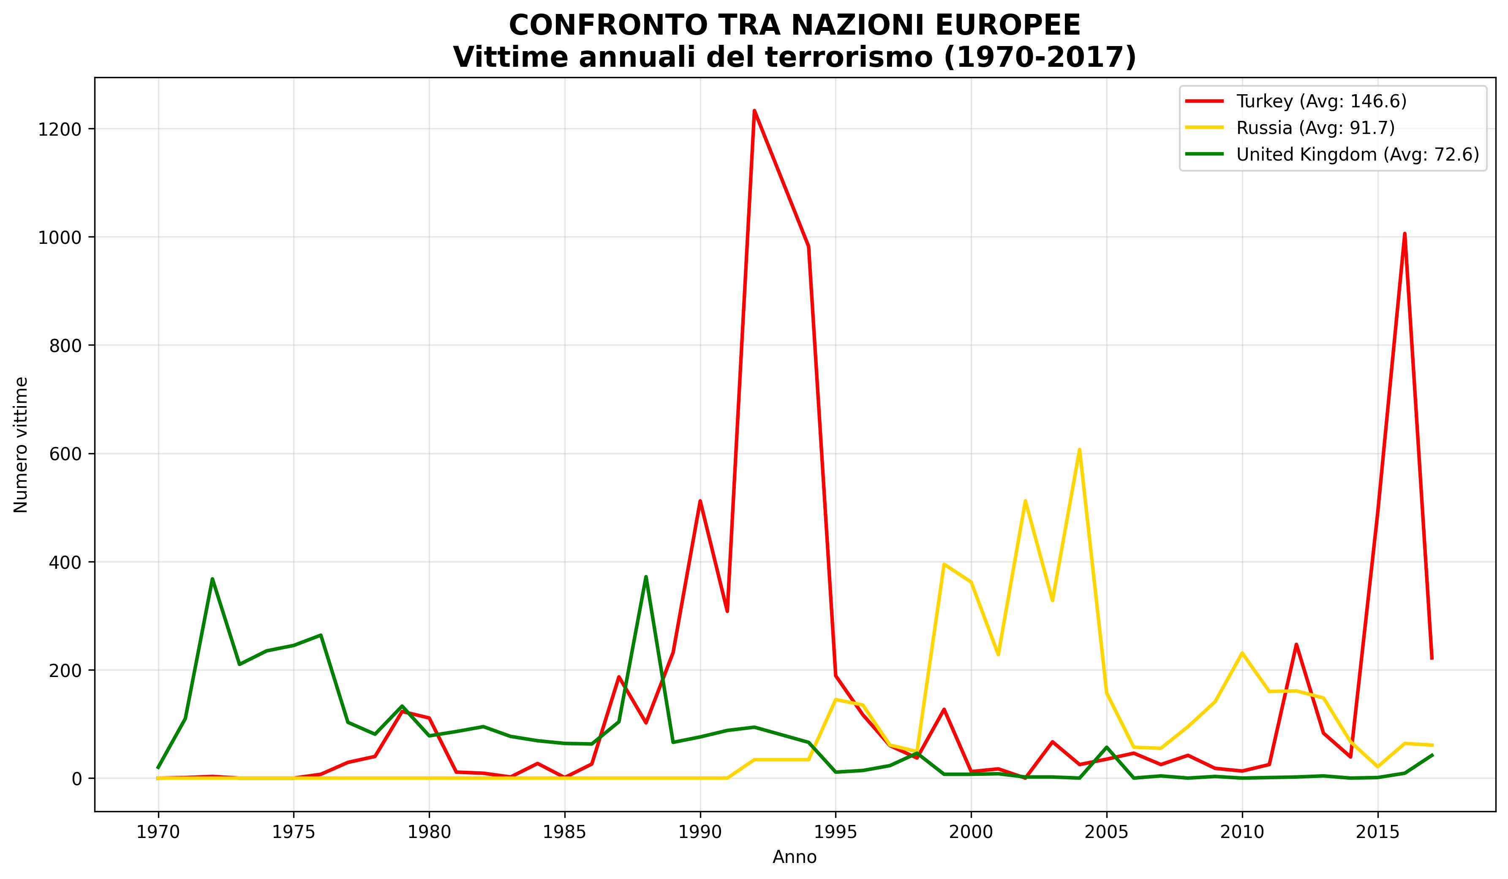
Confronto tra le top 3 d’europa
Il grafico a linee mostra l’andamento annuale delle vittime di attacchi terroristici (morti) nei tre paesi europei più colpiti tra il 1970 e il 2017: Turchia, Russia e Regno Unito.
Le linee rappresentano il numero di vittime per anno, mentre la legenda indica anche la media annuale per ciascun paese.
Turchia (rosso): picchi molto alti e ciclici (1992-1993, 2016), indice di conflitti interni prolungati.
Russia (giallo): forte crescita a partire dal 1999, legata alle guerre in Cecenia e attacchi successivi.
Regno Unito (verde): valori elevati negli anni ‘70-’90, correlati alle tensioni in Irlanda del Nord.

Slide 15
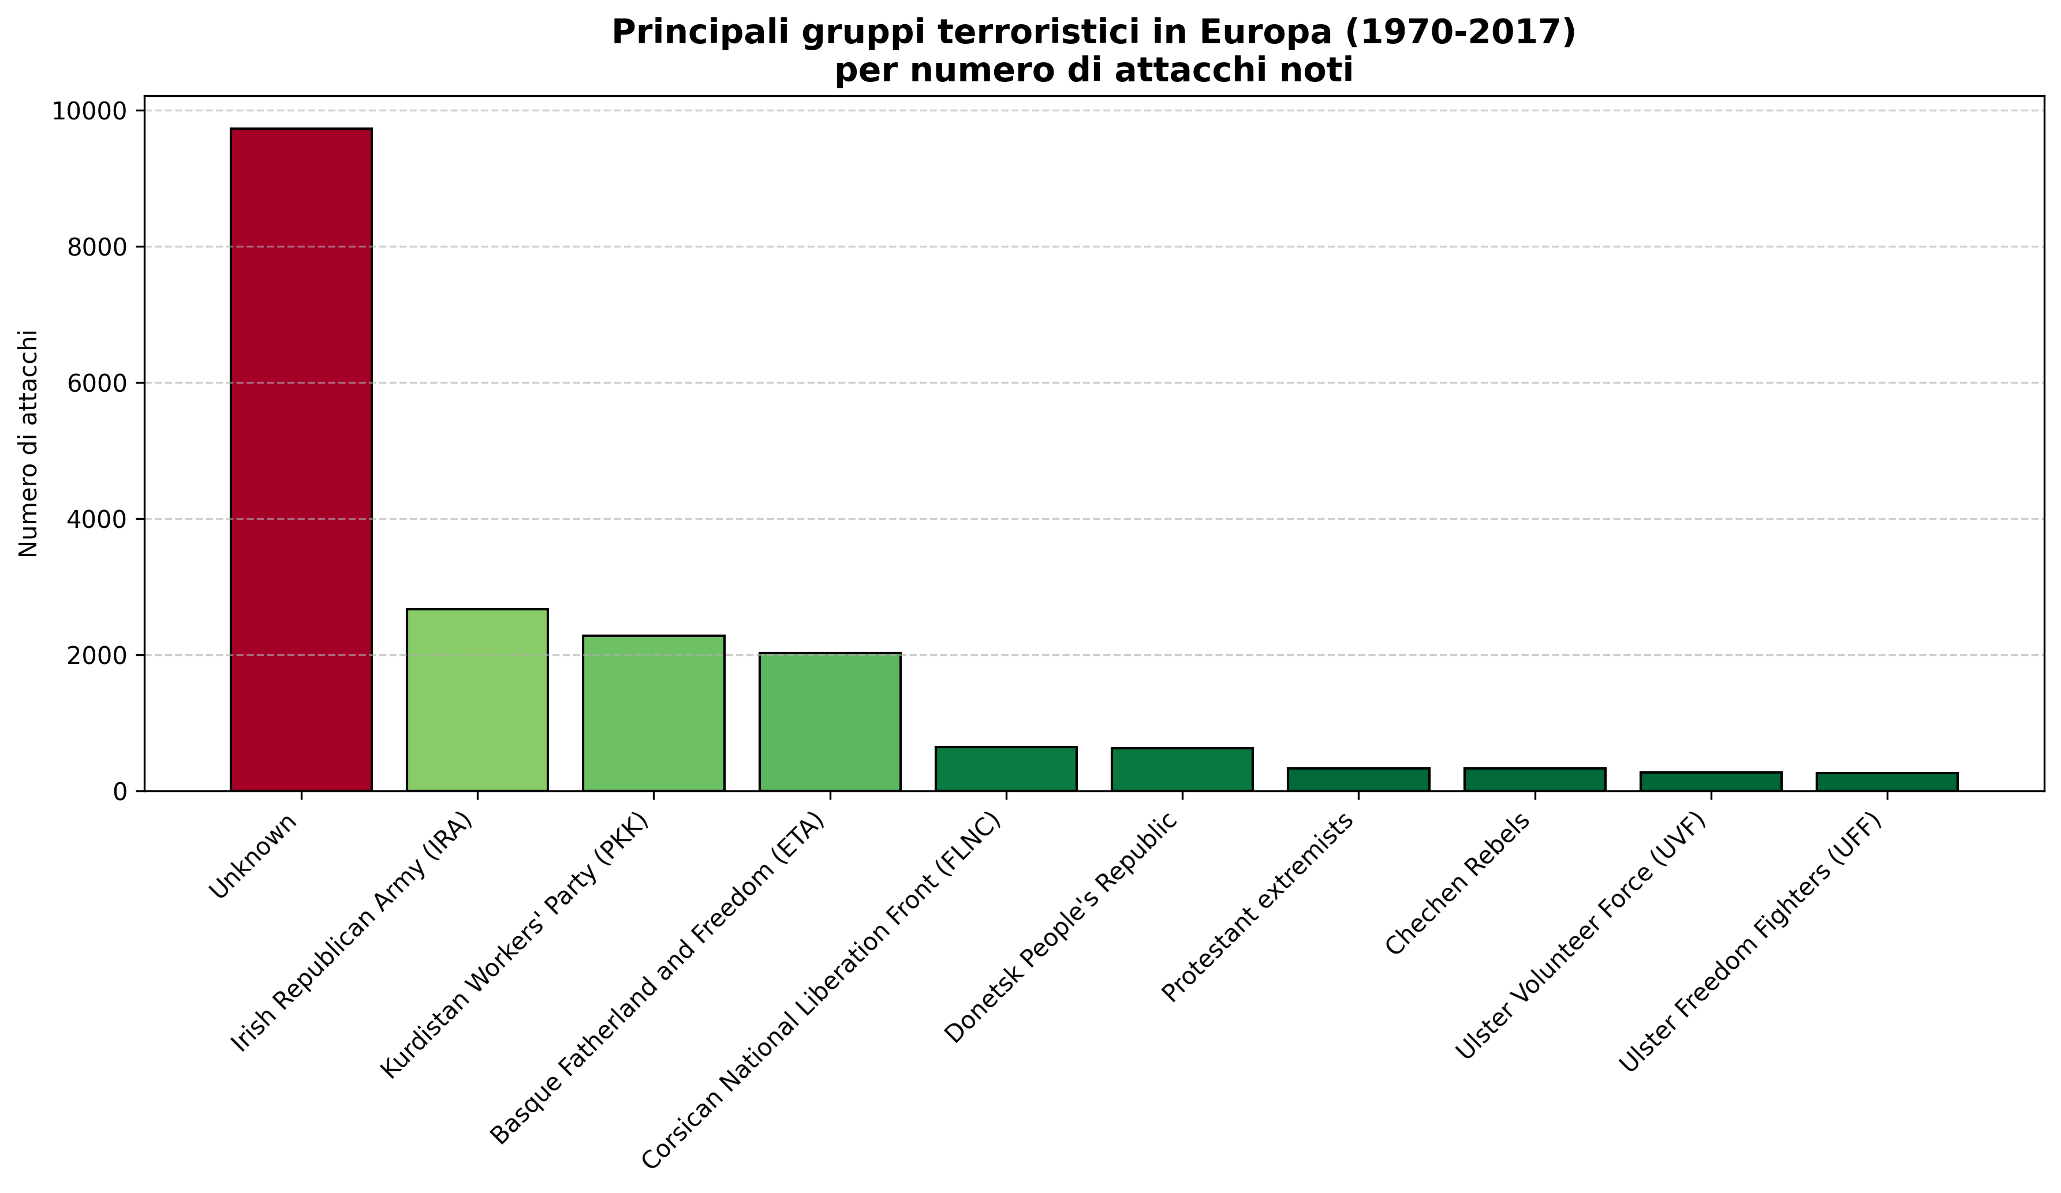
Principali gruppi terroristici in Europa
Grafico a barre verticali (con scala di colore da verde a rosso) che evidenzia i gruppi responsabili del maggior numero di attacchi.
La maggior parte degli attacchi è attribuita a gruppi “Unknown”, segno di difficoltà storiche nell’identificazione dei responsabili.
Tra i gruppi noti emergono: IRA (Irlanda del Nord), PKK (Turchia), ETA (Spagna), FLNC (Corsica).
Prevalgono movimenti separatisti ed etno-nazionalisti rispetto a reti jihadiste.
Il terrorismo in Europa tra 1970 e 2017 è legato principalmente a conflitti interni e rivendicazioni locali, più che a fenomeni globali.

Slide 16
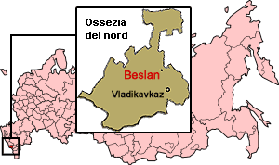
La strage di beslan (2004)
Il contesto:
Il 1º settembre 2004, oltre 30 guerriglieri ceceni e ingusci fanno irruzione nella scuola n. 1 di Beslan, in Ossezia del Nord (Russia), durante la cerimonia di apertura dell’anno scolastico.
Vengono prese in ostaggio più di 1.100 persone, tra cui moltissimi bambini.
Lo sviluppo dell’attacco:
L’assedio dura 3 giorni: i terroristi posizionano esplosivi nella palestra e nei corridoi, trattengono ostaggi senza cibo né acqua, e impediscono ai medici di intervenire.
Il 3 settembre, dopo una violenta esplosione e un caotico assalto delle forze speciali russe, l’operazione si conclude in un bagno di sangue.

Slide 17
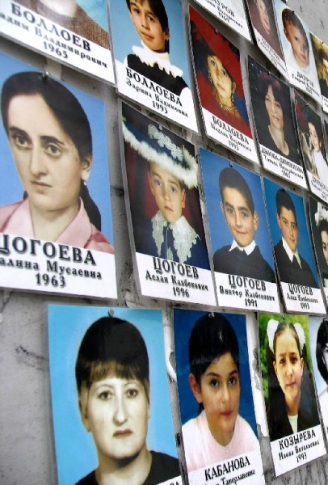
LA strage di beslan (2004)
Bilancio umano:
Vittime totali: almeno 334 morti, di cui 186 bambini, secondo i dati ufficiali.
Oltre 800 feriti.
Dal dataset emerge come sia stato l’attacco terroristico con più vittime in Europa fra il 1970 e il 2017.
L’impatto:
L’evento ha avuto enorme risonanza internazionale, suscitando shock e indignazione.
In Russia ha portato a un inasprimento delle leggi antiterrorismo e un maggiore accentramento del potere nelle mani del Cremlino.

Slide 18
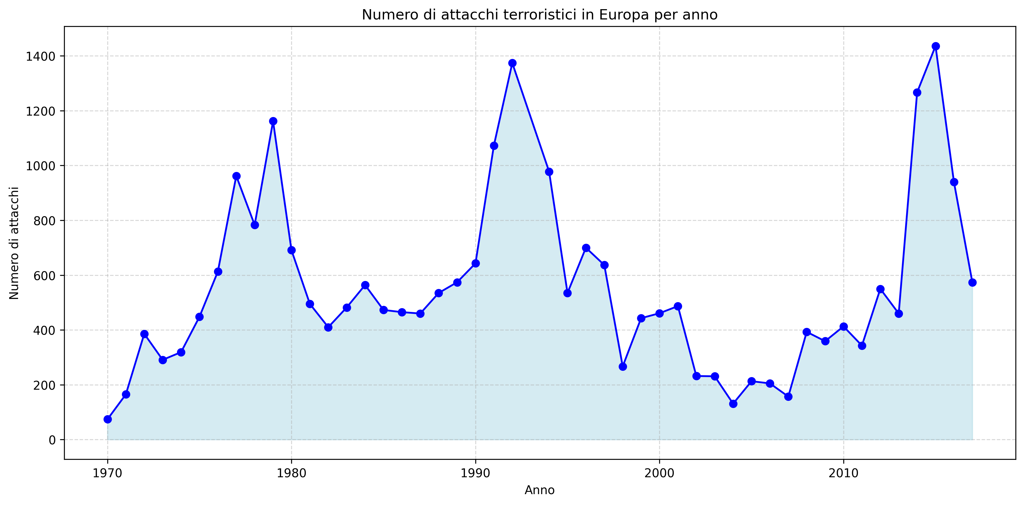
Attacchi terroristici in Europa (1970-2017)
Il grafico mostra il numero di attacchi terroristici in Europa anno per anno, utilizzando un area chart con linea sovrapposta per evidenziare sia l’andamento complessivo che i dettagli puntuali. Si notano chiaramente:
Un aumento progressivo dagli anni ‘90 in poi, con picchi marcati nei primi anni 2000 e tra il 2014-2016, legati a fenomeni come il jihadismo e le tensioni interne in alcune aree.
Un leggero calo verso il 2017, pur restando su valori più alti rispetto agli anni ‘70-’80.
Questo andamento riflette come il terrorismo in Europa abbia avuto ondate diverse nel tempo, spesso collegate a contesti storici e politici specifici, sottolineando l’importanza di strategie di contrasto evolute e mirate.

Slide 19
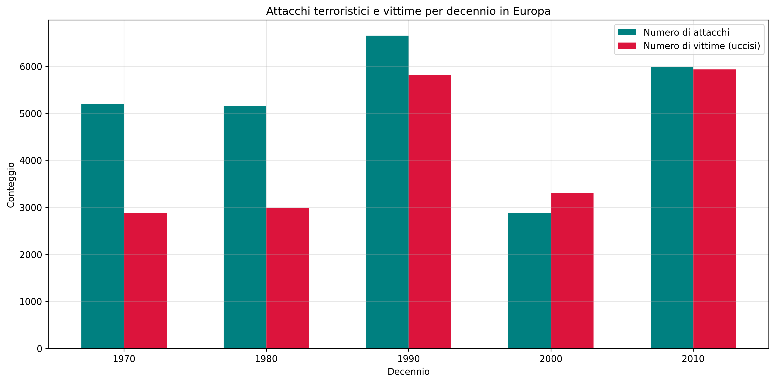
Attacchi terroristici e vittime in Europa per decennio
Questo grafico mostra l’andamento del numero di attacchi terroristici (in teal) e delle vittime (uccisi, in rosso) nei principali paesi europei, raggruppati per decennio dal 1970 al 2017. Osservazioni chiave:
2000-2010 è stato il decennio con il maggior numero di attacchi, legati a conflitti locali e alla crescita del terrorismo di matrice jihadista.
Tuttavia, il decennio 1990-2000 ha registrato il maggior numero di vittime, segno che alcuni eventi furono particolarmente letali (come la strage di Beslan nel 2004, che da sola ha alzato drasticamente il bilancio delle vittime del periodo).
Il confronto tra le due barre mostra che più attacchi non corrispondono sempre a più morti, indicando differenze nell’intensità e nelle modalità degli attentati.

Slide 20
conclusioni
L’analisi dei dati del Global Terrorism Database ha evidenziato come l’Europa sia stata colpita da numerosi attacchi terroristici negli ultimi decenni, con andamenti variabili nel tempo.
Il decennio più critico in termini di numero di vittime è risultato il 2000-2010, segnato in particolare dalla tragica strage di Beslan del 2004, l’evento con più vittime in assoluto in Europa nel periodo considerato.
I gruppi terroristici principali emersi sono spesso legati a movimenti separatisti, ideologie estremiste o organizzazioni non sempre ben identificate.
I dati mostrano come il fenomeno terroristico non riguardi solo la cronaca recente ma sia una costante storica, che si manifesta con intensità diverse in base al contesto geopolitico.

Slide 21
fonti e strumenti
CSV:
Global Terrorism Database
Fonti Varie:
Terrorismo Globale
Strage di Beslan
Il terrorismo nell’UE
Dati sugli stati
Strumenti:
Jupyter Notebook: creazione dei grafici
Microsoft Power Point: realizzazione della presentazione

